Slide 1
Algoritmi Paraleli și Distribuiți
Ciprian Dobre
ciprian.dobre@cs.pub.ro

Slide 2

Reguli, punctaje, …

Slide 3
Despre curs (1)
Nota:
10 = 6 (Parcurs) + 4 (Examen)
Laborator+Curs >= 3 Examen >= 2
Parcurs: 3 teme(3p) + activitate(3p, din care
verificare 1p)
Întrebări?

Slide 4
Despre curs (2)
Interactivitate – dialog
Open-office: ????, PRECIS 605
Regulament afișat pe pagina cursului
Forma de evaluare a examenului final poate fi decisa/schimbata de catre titularul de curs, in functie de un context specific. Forma de evaluare poate fi: scris sau oral.
Punctajele obținute pe parcurs sau examen se pot pastra pentru un an universitar (nu acumulare)
Temele se pot trimite doar pe parcursul primului semestru universitar
Vineri, 9-11 AM

Slide 5

Interactivitate - teamwork

Slide 6
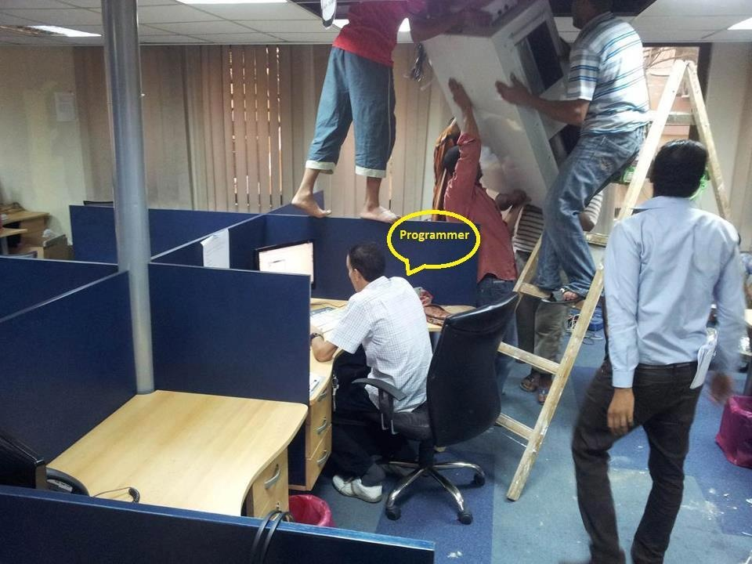

Despre mine
Absolvent al Facultatii de Automatica si Calculatoare
http://cipsm.hpc.pub.ro
E-mail: ciprian.dobre@cs.pub.ro
Facebook: http://www.facebook.com/ciprian.dobre

Slide 7
Despre curs…
Workstation
Mainframe
PC
Mini Computer

Slide 8
Bibliografie
G.R.Andrews
Concurrent Programming. Principles and Practice
The Benjamin/Cummings Publishing Company, Inc., 1991
G.R.Andrews
Foundations of Multithreaded, Parallel, and Distributed Programming
Addison Wesley, Inc., 2000
F. Thomson Leighton
Introduction to Parallel Algorithms and Architectures: Arrays. Trees. Hypercubes.
Morgan Kaufmann Publishers, San Mateo, California, 1992
A.G. Akl
Parallel Computation. Models and Methods
Prentice Hall 1997
M.J. Quinn
Parallel Computing. Theory and Practice
McGraw-Hill, 1994
Claudia Leopold
Parallel and Distributed Computing
John Wiley & Sons, 2001
A.Y.H. Zomaya
Parallel and Distributed Computing
McGraw-Hill, 1996
Gerard Tel
Introduction to Distributed Algorithms
Cambridge University, 1994
Robert W. Sebesta
Concepts of Programming Languages (Second Edition)
The Benjamin Cummings, 1993
S.A. Williams
Programming Models for Parallel Systems
John Wiley & Sons, 1990
K.M. Chandy, J.Misra
Parallel program design.
A foundation Addison-Wesley Publishing Company, 1988
M. Ben Ari
Principles of concurrent and distributed programming
Prentice Hall, N.Y. 1990
H.Ball
Programming distributed systems
Prentice Hall, NY 1990
C.A.R. Hoare
Communicating Sequential Processes
Comm. of the ACM, 1978
S.G. Akl
The Design and Analysis of Parallel Algorithms
Prentice Hall, 1989
G.R. Andrews, R.A. Olsson
The SR Programming Language. Concurrency in Practice
The Benjamin/Cummings Publishing Company, Inc., 1993
Ian Foster
Designing and Building Parallel Programs
Addison-Wesley Publishing Company, 1995
A.S. Tanenbaum
Structured Computer Organization (Fourth Edition)
Prentice Hall, 1999

Slide 9
Curs
1. | Introducere - Limbaje de descriere a algoritmilor paraleli. Concurența și sincronizare. Atomicitate. Bariere. | 3 ore
2. | Paralelism de date - Calcule prefix. Prelucrări de liste și matrice. | 3 ore
3. | Complexitatea calculului paralel - Măsuri de performanță. Calculul complexității. Proprietăți ale modelului de evaluare. Modelul Work-depth. | 3 ore
4. | Dezvoltarea algoritmilor folosind variabile partajate | 2 ore
5. | Dezvoltarea aplicațiilor pentru modele PRAM - Căutarea paralelă. Selecția paralelă. | 3 ore
6. | Comunicarea prin mesaje - Biblioteci pentru programare distribuită. MPI. | 3 ore
7. | Complexitatea calculului distribuit - Modelul Foster. Modelul LogP. | 2 ore

Slide 10
Curs (2)
8. | Ceasuri logice și ordonarea evenimentelor - Vectori de timp (vector timestamps). | 3 ore
9. | Algoritmi undă – Descriere și proprietăți. Algoritmii inel, arbore, ecou. Algoritmul fazelor. Algoritmul lui Finn. | 3 ore
10. | Stabilirea topologiei | 2 ore
11. | Terminarea programelor distribuite | 3 ore
12. | Algoritmi pentru sisteme tolerante la defecte | 3 ore
13. | Alegerea liderului | 3 ore
14. | Algoritmi pentru excludere mutuală | 3 ore

Slide 11
Obiectiv
Acumularea competențelor necesare pentru rezolvarea problemelor prin soluții paralele sau distribuite
Calcul paralel = execuția simultană (concurentă) a mai multor părți ale unui program
Calcul distribuit = execuția în sisteme diferite (cu resurse diferite) a părților unei aplicații

Slide 12
APD diferă de algoritmii secvențiali
Au la bază concepte diferite
Communicating Sequential Processes (Hoare)
Concurență
Atomicitate
Sincronizare
Folosesc modele de programare care asigură comunicarea între procese prin
Date partajate
Comunicare de mesaje
➔ Algoritmii paraleli și distributi NU sunt simple extensii sau versiuni ale celor secvențiali
➔ Sunt folosite abordări diferite

Slide 13
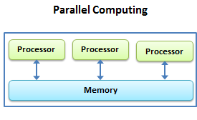
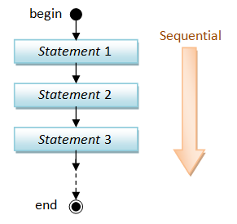
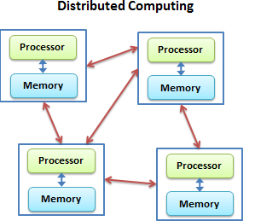
APD difera de algoritmii secvențiali

Slide 14
Exemplu
Actualizare 1
Actualizare 2
SF
NY
Baze de date replicate
Ordine
actualizări
1
2
2
1
Două conturi replicate în New York(NY) și San Francisco(SF)
Două actualizări în același timp:
Soldul curent: $1,000
Actualizare1: Adaugă $100 la SF;
Actualizare2: Adaugă dobânda de 1% la NY
Whoops, stări inconsistente!

Slide 15
La terminare veți cunoaște
Conceptele de bază
Modelele de programare
Metode de proiectare a soluțiilor paralele și distribuite
Modalități de implementare a soluțiilor folosind limbaje de programare / biblioteci
Java concurent
MPI
Metode de îmbunătățire a performanței soluțiilor folosind modele de complexitate

Slide 16
Problemă computațională
Caracteristici:
Poate fi divizată în părți discrete ce pot fi rezolvate simultan
Poate executa mai multe instrucțiuni concomitent
Poate fi rezolvată în mai puțin timp cu resurse multiple decât cu o singură resursă

Slide 17
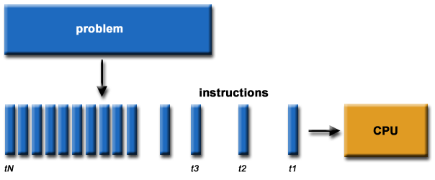
Ce este calculul paralel?
abordarea serială:
Notes:
High End Computing – afecteaza toate campurile → algo
Traditionally, software has been written for serial computation:
To be run on a single computer having a single Central Processing Unit (CPU);
A problem is broken into a discrete series of instructions.
Instructions are executed one after another.
Only one instruction may execute at any moment in time.

Slide 18
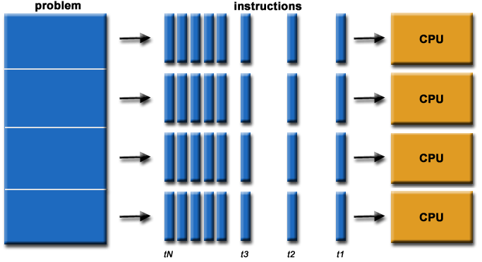
Ce este calculul paralel? (2)
abordarea paralelă:
(simplificat): folosirea simultană a mai multor resurse de calcul pentru rezolvarea unei probleme computaționale
Notes:
In the simplest sense, parallel computing is the simultaneous use of multiple compute resources to solve a computational problem.
To be run using multiple CPUs
A problem is broken into discrete parts that can be solved concurrently
Each part is further broken down to a series of instructions
Instructions from each part execute simultaneously on different CPUs
DEFINITIE PROGRAM CONCURENT

Slide 19
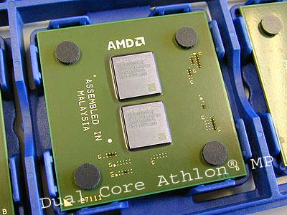
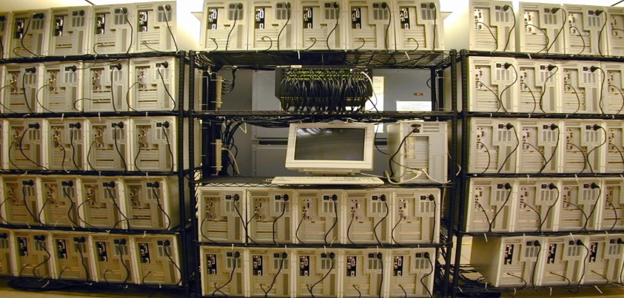
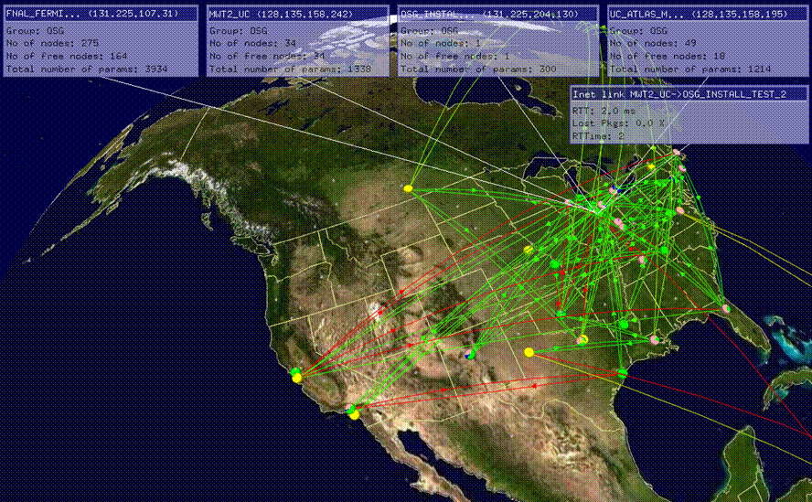
Resurse de calcul
Un singur computer cu mai multe CPU
QuadCore, HPC
Mai multe computere conectate într-o rețea
Clustere
Combinație între cele două
Grid-uri, Sisteme Cloud

Slide 20
De ce calcul paralel? (2)
Timp mai puțin (wall clock time)
Probleme de dimensiuni mai mari
Concurență (procesări simultane)
Folosirea resurselor nelocale
Reducerea costurilor
Depășirea constrângerilor de memorie
Notes:
Other reasons might include:
Taking advantage of non-local resources - using available compute resources on a wide area network, or even the Internet when local compute resources are scarce.
Cost savings - using multiple "cheap" computing resources instead of paying for time on a supercomputer.
Overcoming memory constraints - single computers have very finite memory resources. For large problems, using the memories of multiple computers may overcome this obstacle.

Slide 21
De ce calcul paralel? (3)
Limitări ale arhitecturilor seriale:
Viteze de transmisie – dependențe de hardware
Limitări de miniaturizare – chiar și în molecular computing!
Limitări economice – costuri ridicate pentru a realiza un procesor mai rapid (ex: Intel, IBM Cell)

Slide 22
Paralel vs. Distribuit
Calcul paralel
împărțirea unei aplicații în task-uri executate simultan
Calcul distribuit
împărțirea unei aplicații în task-uri executate în sisteme diferite (cu resurse diferite)
Convergență paralel ⬄ distribuit
Folosesc din ce în ce mai mult aceleași arhitecturi
Sisteme distribuite folosite în calcul paralel
Calculatoare paralele folosite ca servere de mare performanță
Au zone de aplicații comune
Problemele de cercetare se intrepătrund și sunt abordate în comun
Se folosește termenul comun de “calcul de înalta performanță” (HPC – High Performance Computing)

Slide 23
Proiectarea soluțiilor paralele și distribuite
Este partea centrală a cursului
Prezintă metode de rezolvare consacrate pentru principalele clase de algoritmi
Ajută la deprinderea metodelor de rezolvare (ingineria)
Stimulează inițiativa în devoltarea de soluții noi
Folosește un limbaj pseudocod simplu care
Încorporează conceptele și modelele de programare
Ascunde detaliile de implementare
propus de G.R.Andrews în lucrarea Concurrent Programming. Principles and Practice

Slide 24
Principalele clase de algoritmi paraleli
Paralelism de date
Variabile partajate MIMD
Sectiuni critice
Producatori si consumatori
Problema filozofilor
Problema cititorilor si scriitorilor
Variabile partajate PRAM
Cautarea paralela

Slide 25
Actualitatea si importanta cursului
Modelele si tiparele de rezolvare sunt folosite curent, unele pe scara larga
Ex. Modelul Map-Reduce de la Google
Un calculator modern are mai multe procesoare sau procesoare “multi-core”
Compilatoarele pentru limbajele concurente (Java) si bibliotecile de comunicare a mesajelor (MPI) sunt furnizate de toate firmele mari de software
Un numar mare de aplicatii se bazeaza pe solutii paralele si distribuite

Slide 26
Utilitatea cursului
Dezvolta un nou mod de gandire
Usureaza intelegerea unor solutii prezentate in cursurile de
sisteme de operare
retele de calculatoare
sisteme de programe pentru retele de calculatoare
arhitecturi paralele si distribuite
baze de date etc.
Cursul usureaza si da sens activitatii de laborator

Slide 27
Cum va asigurati succesul la examen?
Participarea vioaie la curs
Intelegerea din clasa
Invatarea cursului inainte de laborator
Rezolvarea problemelor propuse la laborator
Rezolvarea temelor de casa
NU lasa pe maine ce poti face azi!

Slide 28
Arhitecturi Paralele
Taxonomia Flynn (1986)
SISD – Single Instruction Stream, Single Data Stream
SIMD – Single Instruction Stream, Multiple Data Stream
MISD – Multiple Instruction Stream, Single Data Stream
MIMD – Multiple Instruction Stream, Multiple Data Stream
Importanța pentru implementarea algoritmilor paraleli
Notes:
Flynn's taxonomy distinguishes multi-processor computer architectures according to how they can be classified along the two independent dimensions of Instruction and Data. Each of these dimensions can have only one of two possible states: Single or Multiple.

Slide 29
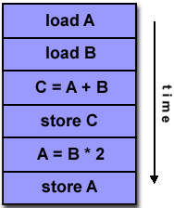
SISD
Model clasic von Neumann
Unitate
de
control
Procesor
Memorie
Flux de
instrucțiuni
Flux de date
Notes:
A serial (non-parallel) computer
Single instruction: only one instruction stream is being acted on by the CPU during any one clock cycle
Single data: only one data stream is being used as input during any one clock cycle
Deterministic execution
This is the oldest and until recently, the most prevalent form of computer
Examples: most PCs, single CPU workstations and mainframes

Slide 30
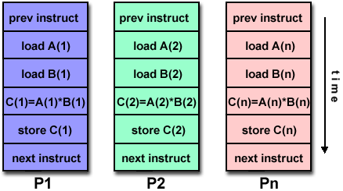



SIMD
$$P_{1}$$
M
C
$$P_{2}$$
M
$$P_{n}$$
M
Implementat ca
Sisteme cu memorie partajată - Shared Memory (PRAM)
Multiprocesoare interconectate - Interconnected Multiprocessors
Notes:
A type of parallel computer
Single instruction: All processing units execute the same instruction at any given clock cycle
Multiple data: Each processing unit can operate on a different data element
This type of machine typically has an instruction dispatcher, a very high-bandwidth internal network, and a very large array of very small-capacity instruction units.
Best suited for specialized problems characterized by a high degree of regularity,such as image processing.
Synchronous (lockstep) and deterministic execution
Two varieties: Processor Arrays and Vector Pipelines
Examples:
Processor Arrays: Connection Machine CM-2, Maspar MP-1, MP-2
Vector Pipelines: IBM 9000, Cray C90, Fujitsu VP, NEC SX-2, Hitachi S820

Slide 31
SIMD (2)
Shared memory (Parallel Random Access Machine - PRAM)
EREW - Exclusive Read Exclusive Write
CREW - Concurrent Read Exclusive Write
ERCW
CRCW
Influențează performanța
Exemplu: citirea valorii unei variabile partajate
Un pas in CREW, CRCW
log N pași in EREW, ERCW

Slide 32
SIMD (3)
Valoarea este în variabila A în memoria comună
Folosește X0, X1,… din memoria comună
Procesul P0 citeste valoarea și o scrie în X0
Procesul P1 citește X0 și o scrie în X1
Procesele P2, P3 citesc X0, X1 și scriu în X2, X3
numărul de còpii se dublează la fiecare pas
pentru N procesoare operația se termină dupa log N pași

Slide 33
A
X0
X1
X2
X3
X4
X5
Memoria
comună
Pas 1
a
P0
P1
P2
P3
P4
A
X0
X1
X2
X3
X4
X5
Memoria
comună
Pas 2
a
a
P0
P1
P2
P3
P4
A
X0
X1
X2
X3
X4
X5
Memoria
comună
Pas 3
a
a
a
a
P0
P1
P2
P3
P4

Slide 34
SIMD (4)
Rețele de interconectare
Topologii:
tablou
arbore
cub
hipercub
Configurația depinde de:
aplicație
performanțele dorite
numărul procesoarelor disponibile
Exemple: IBM 9000, Cray C90, Fujitsu VP

Slide 35







Arbore
$$\sum_{0}^{7}{}$$
$$\sum_{0}^{3}{}$$
$$\sum_{4}^{7}{}$$
$$\sum_{0}^{1}{}$$
$$\sum_{2}^{3}{}$$
$$\sum_{4}^{5}{}$$
$$\sum_{6}^{7}{}$$
0
1
2
3
4
5
6
7

Slide 36
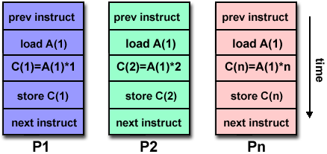






MISD
Fără relevanță practică
$$P_{1}$$
$$C_{1}$$
M
$$P_{2}$$
$$C_{2}$$
$$P_{n}$$
$$C_{n}$$
Notes:
A single data stream is fed into multiple processing units.
Each processing unit operates on the data independently via independent instruction streams.
Few actual examples of this class of parallel computer have ever existed. One is the experimental Carnegie-Mellon C.mmp computer (1971).
Some conceivable uses might be:
multiple frequency filters operating on a single signal stream
multiple cryptography algorithms attempting to crack a single coded message.

Slide 37
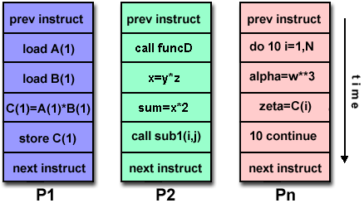









MIMD
Implementată ca Multi-calculatoare (memorie distribuită) sau Multi-procesoare (memorie partajată)
$$C_{1}$$
$$P_{1}$$
$$M_{1}$$
$$C_{2}$$
$$P_{2}$$
$$M_{2}$$
$$C_{n}$$
$$P_{n}$$
$$M_{n}$$
Notes:
Currently, the most common type of parallel computer. Most modern computers fall into this category.
Multiple Instruction: every processor may be executing a different instruction stream
Multiple Data: every processor may be working with a different data stream
Execution can be synchronous or asynchronous, deterministic or non-deterministic
Examples: most current supercomputers, networked parallel computer "grids" and multi-processor SMP computers - including some types of PCs.

Slide 38
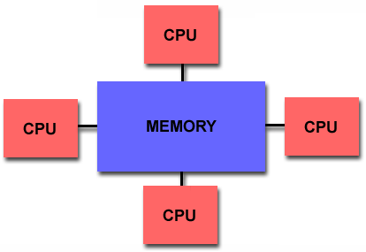
MIMD (2)
"Shared Memory"
Uniform Memory Access (UMA)
Non-Uniform Memory Access (NUMA)
Cache coherent Non-Uniform Memory Access (ccNUMA)
Avantaje:
Spațiu de adrese global – ușurința în programare
Partajare rapidă a datelor între procese datorită proximității memorie – CPU
Dezavantaje:
Lipsă scalabilității între memorie și CPU
Sincronizarea în responsabilitatea programatorului
Scump
Notes:
Shared memory parallel computers vary widely, but generally have in common the ability for all processors to access all memory as global address space.
Multiple processors can operate independently but share the same memory resources.
Changes in a memory location effected by one processor are visible to all other processors.
Shared memory machines can be divided into two main classes based upon memory access times: UMA and NUMA.
Uniform Memory Access (UMA):
Most commonly represented today by Symmetric Multiprocessor (SMP) machines
Identical processors
Equal access and access times to memory
Sometimes called CC-UMA - Cache Coherent UMA. Cache coherent means if one processor updates a location in shared memory, all the other processors know about the update. Cache coherency is accomplished at the hardware level.
Non-Uniform Memory Access (NUMA):
Often made by physically linking two or more SMPs
One SMP can directly access memory of another SMP
Not all processors have equal access time to all memories
Memory access across link is slower
If cache coherency is maintained, then may also be called CC-NUMA - Cache Coherent NUMA
Advantages:
Global address space provides a user-friendly programming perspective to memory
Data sharing between tasks is both fast and uniform due to the proximity of memory to CPUs
Disadvantages:
Primary disadvantage is the lack of scalability between memory and CPUs. Adding more CPUs can geometrically increases traffic on the shared memory-CPU path, and for cache coherent systems, geometrically increase traffic associated with cache/memory management.
Programmer responsibility for synchronization constructs that insure "correct" access of global memory.
Expense: it becomes increasingly difficult and expensive to design and produce shared memory machines with ever increasing numbers of processors.

Slide 39
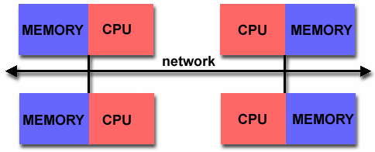
MIMD (3)
"Multi-Computer"
Massively Parallel Processors (MPP)
Network Of Workstations (NOW)
Avantaje:
Scalabilitate memorie – CPU
Acces rapid la memorie
Costuri reduse: procesoare + networking
Dezavantaje:
Responsabilitatea programatorului pentru comunicația inter-procesoare
Mapare dificilă a structurilor de date globale
Notes:
Distributed memory systems require a communication network to connect inter-processor memory.
Processors have their own local memory. Memory addresses in one processor do not map to another processor, so there is no concept of global address space across all processors.
Because each processor has its own local memory, it operates independently. Changes it makes to its local memory have no effect on the memory of other processors. Hence, the concept of cache coherency does not apply.
When a processor needs access to data in another processor, it is usually the task of the programmer to explicitly define how and when data is communicated. Synchronization between tasks is likewise the programmer's responsibility.
The network "fabric" used for data transfer varies widely, though it can can be as simple as Ethernet.
Advantages:
Memory is scalable with number of processors. Increase the number of processors and the size of memory increases proportionately.
Each processor can rapidly access its own memory without interference and without the overhead incurred with trying to maintain cache coherency.
Cost effectiveness: can use commodity, off-the-shelf processors and networking.
Disadvantages:
The programmer is responsible for many of the details associated with data communication between processors.
It may be difficult to map existing data structures, based on global memory, to this memory organization.
Non-uniform memory access (NUMA) times

Slide 40
Metode de programare
Date partajate (Shared data)
M
M
M
M
M
M
M
M
M
M
M
M
M
M
CPU
CPU
CPU

Slide 41
Metode de Programare (2)
Transmitere de mesaje (Message passing)
M
M
M
M
CPU
CPU
CPU
CPU
Notes:
Shared memory model on a distributed memory machine: Kendall Square Research (KSR) ALLCACHE approach. Machine memory was physically distributed, but appeared to the user as a single shared memory (global address space). Generically, this approach is referred to as "virtual shared memory". Note: although KSR is no longer in business, there is no reason to suggest that a similar implementation will not be made available by another vendor in the future.
Message passing model on a shared memory machine: MPI on SGI Origin. The SGI Origin employed the CC-NUMA type of shared memory architecture, where every task has direct access to global memory. However, the ability to send and receive messages with MPI, as is commonly done over a network of distributed memory machines, is not only implemented but is very commonly used.

Slide 42
Un model de programare
Un program paralel / distribuit = colecție de procese paralele comunicante
Communicating Sequential Processes
Bazat pe modelul CSP al lui Hoare
Folosit în multe limbaje și biblioteci paralele / distribuite
Adaptat pentru message passing și shared data
Notes:
Descriere adoptata pt. programele paralele se incadreaza in modelul CSP → Hoare
Bazat pe constructii Pascal + notatii pt. concurenta, sincronizare, comunicare

Slide 43

Tipuri de bază
boolean bool
întreg int
real real
caracter char
Șir caractere string
Declaraţia variabilelor
tip id = expresie;
Definiţiile de constante
const tip id = expresie;
Notes:
Initializarile de variabile sunt optionale

Slide 44
Tipuri de bază (2)
Tablou
tip id [domeniu] = expresie;
int a[5]; sau int a[1:5];
int b[1:10];
int c[1:5] = ([5] 0);
double c[15,15] = ([15] ([15] 1.0));
Notes:
1:10 – primele 10 elemente contigue, ele pot fi procesate in paralel

Slide 45
Tipuri definite de utilizator
enum id {enumerare_simboluri};
enum zile {l, ma, mi, j, v, s, d};
typedef struct {definitie_campuri} id;
typedef struct {
int front=1;
int rear=1;
int size=0;
int contents[5]; } queue;
queue q1, q2[5];

Slide 46
Instrucţiuni
Atribuirea variabila = expresie;
Interschimbarea variabila_1 :=: variabila_2
Instructiune inoperanta skip;
Iesirea dintr-o instructiune compusa exit;
Decizia (if)
if (conditie) instructiune;
if (conditie) {bloc instructiuni};
Notes:
B → S
B = instructiune booleana
S = instructiune (simpla sau compusa)
S nu poate fi executat dc. B nu este true
Dc. Mai multe garzi sunt true, alegerea instructiunii ce se executa este arbitrara

Slide 47
Decizia (if) - continuare
if (conditie) {bloc instructiuni}
else if (conditie) {bloc instructiuni}
else (conditie) {bloc instructiuni};
Ex.:
if (x>y) m = x;
else if (y>x) m = y;
else m = x+y;

Slide 48
Instrucțiuni iterative
Iteraţia (while)
while (conditie) {bloc instructiuni};
Ciclul cu contor (for)
for [cuantificatori] {bloc instructiuni}
unde cuantificator are forma:
variabila = val_init to val_finala st B
Corpul ciclului este executat o dată pentru fiecare valoare a variabilei contor, dacă valoarea expresiei booleene B este true (such that B).
În cazul mai multor cuantificatori, corpul ciclului se execută pentru fiecare combinaţie de valori ale variabilelor contor, cu variabila cea mai din dreapta variind cel mai rapid.
Notes:
Do se termina cand nici o garda nu mai este true

Slide 49
Exemple
for [i=1 to n, j=i+1 to n] m[i,j]:=:m[j,i];
for [i=1 to n, j=i+1 to n st a[i]>a[j]] a[i]:=:a[j];

Slide 50
Proceduri
tip_rez p_id(tip1 f1, ..., tipn fn) {
declaraţii
instrucţiuni – pot contine return
}
O procedură fără return este apelată prin:
call p_id(e₁,...,e_{n})
O funcţie (include return) apare ca operand într-o expresie:
x = p_id(e₁,...,e_{n}).
Notes:
P = numele procedurii
F1:t1 – parametrii formali, apelare prin valoare (implicit) sau prin referinta (se pune var in fata)
Return r:tr = numele valorii intoarse si tipul (optional)
Executie:
call p(e1, …, en)
x:=p(e1, …, en)

Slide 51
Proceduri
Exemplu: calculul factorialului.
int fact(int i){
if (i<0) return -1;
else if (i==0 OR i==1) return 1;
else {return i*fact(i-1);
}

Slide 52
Execuție concurentă
co S1 || S2 || ... || Sn oc
Ex.1:
x=0; y=0;
co x=x+1 || y=y+1 oc
z=x+y;
co [cuantificator]{Sj}
Ex. 2:
co [j=1 to n] {a[j]=0; b[j]=0;}

Slide 53
Execuție concurentă
co S1 || S2 || ... || Sn oc
Ex.1:
x:=0; y:=0;
co x:=x+1 || y:=y+1 oc
z:=x+y;
Ex. 2:
co j:=1 to n → a[j]:=0 oc

Slide 54
Procese concurente
Ex. 3: produs de matrici
real a[1:n,1:n],b[1:n,1:n],c[1:n,1:n];
process Prod[i=1 to n, j=1 to n] {
real sum = 0;
for [k = 1 to n]
sum = sum + a[i, k] * b[k, j]
c[i,j]=sum
}
Variabile partajate si locale

Slide 55
Acțiuni atomice
Acțiuni indivizibile care examinează sau modifică starea sistemului / starea programului
Orice stare intermediară din implementarea acțiunii atomice nu trebuie să fie vizibilă celorlalte procese
Ex: instrucțiuni mașină de load sau store
Read/write – acțiuni atomice, fiecare proces are propriul set de regiștri, stările intermediare evaluării unei expresii complexe sunt stocate în regiștrii proprii procesului
Execuția unui program concurent constă în întrețeserea secvențelor de acțiuni atomice executate de fiecare proces
Istorie (trace): s₀ → s₁ → … → s_{n}
Notes:
Chiar si executia paralela poate fi modelata ca un trace liniar (efectul executiei unui set de aa in paralel ⬄ executia lor intr-o ordine seriala – sunt indivizibile)
Interactiuni neacceptabile => sincronizare

Slide 56
Acțiuni Atomice (2)
Variabilele pot fi împărțite în:
R: Variabile care sunt citite, dar nu și modificate
W: Variabile care sunt modificate (pot fi și citite)
Două părți ale unui program sunt independente dacă mulțimea R a fiecărei părți este disjunctă față de mulțimile R și W ale celeilalte părți
Referință critică: o variabilă dintr-o expresie care este modificată de un alt proces

Slide 57
Sincronizarea si Actiuni Atomice
int y=0, z=0;
co x=y+z || y=1 || z=2 oc;
ex. de actiuni atomice: read si write ptr o variabila.
Instructiunea x=y+z
se executa astfel
citeste valoarea lui y si memoreaza intr-un registru R
citeste valoarea lui z si adauga la valoarea din R
scrie rezultatul din R in x

Slide 58
Sincronizarea si Actiuni Atomice (2)
Observatii:
citirea lui y se poate face inainte sau dupa modificarea ei prin operatia y:=1
la fel pentru z
La sfarsit, x poate avea oricare valoare dintre 0,1,2,3.
Problema: Cum eliminam comportamentul nedeterminist?
Corecție: în cursul evaluării unei expresii, variabilele din acea expresie nu trebuie modificate de alte procese
Majoritatea declarațiilor din programele concurente nu îndeplinesc această condiție!
Conditie prea restrictiva

Slide 59
At Most Once
Relaxăm condiția → se acceptă modificarea unei singure variabile
Proprietatea cel-mult-o-dată (at most once)
O expresie e satisface proprietatea at most once dacă ea se referă cel mult o dată la cel mult o variabilă simplă x care ar putea fi schimbată de un alt proces în timpul evaluării lui e.
Dacă nu e îndeplinită această condiție, folosim mecanisme de sincronizare pentru a asigura atomicitatea.
Notes:
Cel mult o variabila partajata poate fi referita!
Daca e indeplinita, executia va aparea atomica – var partajata e citita / scrisa o singura data!
X=x+1 // y=y+1 1//1
X=y+1 // y=y+1 1,2//1
X=y+1// y=x+1 1//2 2//1 1//1

Slide 60
At Most Once
O instrucţiune de atribuire x = e satisface proprietatea de cel-mult-o-dată fie dacă e satisface această proprietate şi x nu este citită de un alt proces, ori dacă x este o variabilă simplă şi e nu se referă la o variabilă care ar putea fi schimbată de un alt proces.
Atomicitatea este asigurata deoarece exista o singura aparitie a unei singure variabile care este citita doar o singura data, operatia executandu-se “atomic”

Slide 61
Sincronizare
Atomicitatea poate fi asigurata prin doua mecanisme:
sincronizare (“await”)
atomicizarea actiunilor (<, >).
Forma generala: <await (B) S;>
Forme particulare: <await (B);>
<S;>
Notes:
Cand pot sa spun s = <s>? S – single statement, s – at most once
Daca b – at most once – cum se implementeaza? While (not B);

Slide 62
Exemplu: excludere mutuala
Fiecare proces Proc(i) al unei colectii de procese Proc (i=1 to n) executa ciclic
operatii intr-o sectiune critica in care are acces exclusiv la anumite resurse partajate urmata de
o sectiune necritica in care foloseste doar resurse locale.
Problema: cum se asigura ca, in orice moment, cel mult un proces se afla in sectiunea critica?

Slide 63
Solutie
int s = 1; /*s=1 – resursa liberă*/
/*s=0 – resursa folosita*/
process P[i=1 to n] {
while (true){
<await (s>0) s = s-1;>; /*acaparare resursa*/
Sectiune critica;
<s = s+1>; /*eliberare resursa*/
Sectiune necritica;
}
}

Slide 64



Exemplu: Producător - Consumator
$$c≤p≤c+1$$
Buffer
$$p$$
$$c$$
Producător
Consumator

Slide 65
Exemplu: Producator-consumator (2)
int buf, p=0, c=0;
/*p = numarul de valori transmise in buf*/
/*c = numarul de valori preluate din buf*/
process producer{
int a [1:n];
while (p<n){
<await (p==c);>
buf = a[p+1];
p = p+1
}
}
process consumer{
int b [1:n];
while (c<n){
<await (p>c);>
b[c+1] = buf;
c = c+1
}
}

Slide 66
Sincronizarea cu barieră
Paralelism de date, algoritmi iterativi:
do true →
co i := 1 to n → code_process_i oc
od
co Process(i: 1..n)::
do true →
code_process_i
barrier
od
oc
Toate procesele se sincronizează la sfârșitul fiecarui ciclu
Util când fiecare iterație depinde în întregime de rezultatele iterației precedente
Soluție ineficientă!

Slide 67
Bariere de sincronizare
Un calcul iterativ - Fiecare iteratie depinde in intregime de rezultatele iteratiei precedente (algoritmi data parallel)
while (true) {
co [k = 1 to n] {cod_proces_k;}
}
Varianta cu bariere
co[k= 1 to n] {
while (true){
cod_proces_k;
barrier;
}
}
Bariera sincronizeaza toate procesele la sfarsitul fiecarui ciclu

Slide 68
Sincronizarea cu barieră
co
co
oc
barrier
co
timp
barrier
oc
co
code_process_i
oc
oc

Slide 69
Exemplu: calcul grilă
real grila[0:n+1, 0:n+1], noua[0:n+1, 0:n+1];
bool converge = false;
process CalculGrila[i=1 to n, j=1 to n] {
while (not converge){
noua[i,j] = (grila[i-1,j]+grila[i+1,j]+
grila[i,j-1]+ grila[i,j+1])/4;
barrier;
test_convergenta;
barrier;
grila[i,j] = noua[i,j];
barrier;
}
}
Notes:
- De exemplu pentru calculul solutiei ecuatiei Laplace (∆²(Φ)=0) – metoda cu diferente finite (ex. Jacobi) – dar si in grafica

Slide 70
Sumar
Problematica calculului paralel și distribuit
Arhitecturi paralele
Metode de programare
Limbaje de descriere a algoritmilor paraleli
Concurență și sincronizare
Atomicitate
Bariere

Slide 71
Întrebări?

